Slide 1

11 ΔΗΜ. ΣΧΟΛΕΙΟ ΗΛΙΟΥΠΟΛΗΣ-Δ’1-2024 -2025
Sit Dolor Amet

Slide 2
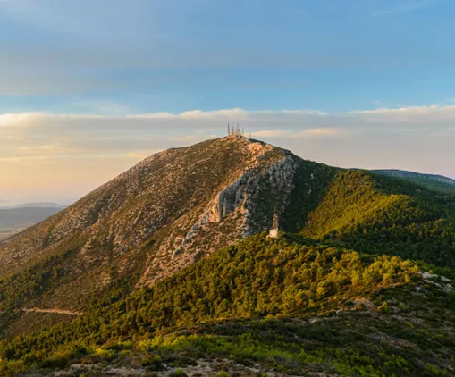
ΙΣΤΟΡΙΑ ΥΜΜΗΤΟΥ
Ο Υμηττός δεσπόζει στην ανατολική πλευρά της μικρής πεδιάδας των Αθηνών και στα δυτικά της εύφορης και μεγάλης πεδιάδας των Μεσογείων. Οριοθετεί, προστατεύει, δεσπόζει και στις δύο αυτές περιοχές που έχουν συνεχή κατοίκηση από τη Νεολιθική Περίοδο (6^{η} χιλιετία) έως και τα ρωμαϊκά χρόνια.

Slide 3
ΕΛΙΣΣΑΒΕΤ ΜΑΡΙΑΝΝΑ ΜΕΛΙΝΑ
ΟΙ 3 ΔΕΝΤΡΟΙΔΕΕΣ

Slide 4
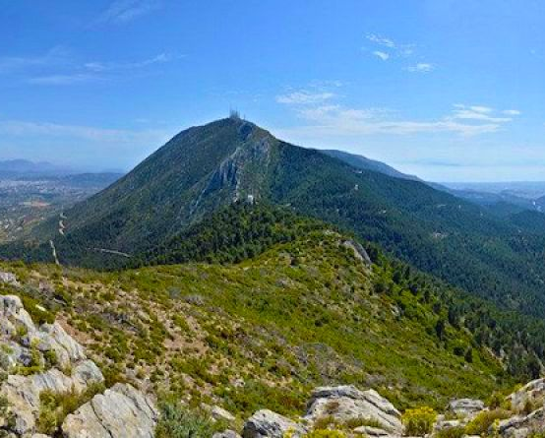
ΙΣΤΟΡΙΑ ΥΜΜΗΤΟΥ
Ο Υμηττός, όπως τα σημαντικότερα βουνά της Ελλάδος εμφανίζεται ως κέντρο λατρείας. Η λατρεία του Δία ως θεού του ουρανού και γενικότερα των καιρικών μεταβολών, εξουσιαστή των νεφών και της βροχής, γινόταν συχνά πάνω στις κορυφές των βουνών, επειδή εκεί ψηλά μαζεύονταν τα πρώτα σύννεφα, σημάδι αλάθητο για τους ανθρώπους ότι θα βρέξει. Ο περιηγητής Παυσανίας μας πληροφορεί ότι στον Υμηττό υπήρχε άγαλμα του Υμηττίου Διός και βωμοί του Ομβρίου Διός και του Απόλλωνος Προοψίου.

Slide 5
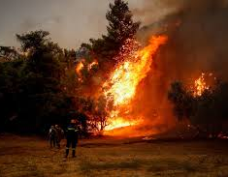
Η ΔΡΑΣΗ ΜΑΣ
Η ΔΡΑΣΗ ΠΟΥ ΕΙΧΑΜΕ ΑΝΑΛΑΒΕΙ ΩΣ ΟΜΑΔΑ ΕΊΝΑΙ ΓΙΑ ΑΥΤΌΝ ΤΟΝ ΑΠΑΙΣΙΟ ΑΝΘΡΩΠΟ ΤΟΝ ΠΑΡΗ ΠΟΥ ΓΙΑ ΝΑ ΚΑΝΕΙ ΜΙΑ ΑΠΑΙΣΙΑ ΤΑΙΝΙΑ 5 ΛΕΠΤΩΝ ΚΑΤΕΣΤΡΕΨΕ ΈΝΑ ΟΛΟΚΛΗΡΟ ΔΑΣΟΣ ΚΑΙ ΣΕ ΛΙΓΑ ΛΕΠΤΑ Ο ΥΜΗΤΤΟΣ ΕΓΙΝΕ ΒΟΜΒΑΡΔΙΣΜΕΝΟ ΤΟΠΙΟ.

Slide 6
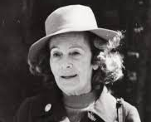
ΚΑΙΤΗ ΑΡΓΥΡΟΠΟΥΛΟΥ
Η Καίτη Αργυροπούλου ήταν πρόεδρος της Φιλοδασικής Ένωσης Αθηνών. Κατά τη διάρκεια της ζωής της συνέβαλε αποφασιστικά στην αναδάσωση του Υμηττού ενώ σε δική της πρωτοβουλία οφείλεται η αναστήλωση της ιστορικής Μονής Καισαριανής και η δημιουργία του αισθητικού δάσους του Υμηττού.

Slide 7
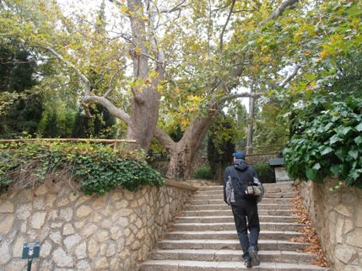
ΑΙΣΘΗΤΙΚΟ ΔΑΣΟΣ ΚΑΙΣΑΡΙΑΝΗΣ
Η είσοδος στο αισθητικό δάσος γίνεται από τον κεντρικό ασφαλτοστρωμένο δρόμο Καισαριανής, που οδηγεί στην κορυφή του Υμηττού, και από τα γύρω μονοπάτια, από την ανατολή μέχρι την δύση του ηλίου, για όλο το έτος.
Οι ειδικά διαμορφωμένοι χώροι (αναψυχής, θέας και ανάπαυσης) προσφέρονται ελεύθερα στον επισκέπτη.
Το δάσος έχει ανάγκη από την προστασία όλων μας

Slide 8
ΣΚΕΨΕΙΣ ΔΙΚΙΕΣ ΜΑΣ ΓΙΑ ΤΟΝ ΥΜΗΤΤΟ
ΟΙ ΔΙΚΕΣ ΜΑΣ ΣΚΕΨΕΙΣ ΕΊΝΑΙ ΌΤΙ ΕΜΕΙΣ ΣΑΝ ΑΝΘΡΩΠΟΙ ΠΡΕΠΕΙ ΝΑ ΠΡΟΣΤΑΤΕΥΟΥΜΕ ΤΟ ΔΑΣΟΣ ΚΑΙΣΑΡΙΑΝΗΣ ΝΑ ΜΗ ΤΟ ΓΕΜΙΖΟΥΜΕ ΣΚΟΥΠΙΔΙΑ ΚΑΙ ΑΝ ΔΟΥΜΕ ΣΚΟΥΠΙΔΙ ΝΑ ΤΟ ΜΑΖΕΨΟΥΜΕ.ΠΡΕΠΕΙ ΝΑ ΠΡΟΣΤΑΤΕΥΟΥΜΕ ΤΟ ΔΑΣΟΣ ΝΑ ΜΗΝ ΚΟΒΟΥΜΕ ΤΑ ΔΕΝΤΡΑ ΝΑ ΜΗΝ ΑΝΑΒΟΥΜΕ ΦΩΤΙΕΣ ΓΙΑΤΙ ΑΝ ΚΑΟΥΝ ΌΛΑ ΤΑ ΔΕΝΤΡΑ ΔΕΝ ΘΑ ΕΧΟΥΜΕ ΟΞΥΓΟΝΟ ΓΙΑ ΝΑ ΖΗΣΟΥΜΕ.ΕΜΕΙΣ ΣΑΝ ΑΝΘΡΩΠΟΙ ΠΡΕΠΕΙ ΝΑ ΜΗΝ ΧΑΛΑΜΕ ΤΗΝ ΟΜΟΡΦΙΑ ΤΗΣ ΦΥΣΗΣ.

Slide 9
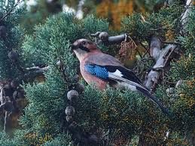
ΠΩΣ ΜΑΣ ΦΑΝΗΚΑΝ ΤΑ ΕΡΓΑΣΤΗΡΙΑ ΔΕΞΙΟΤΗΤΩΝ
ΤΑ ΕΡΓΑΣΤΗΡΙΑ ΔΕΞΙΟΤΗΤΩΝ ΦΕΤΟΣ ΗΤΑΝ ΠΟΛΎ ΩΡΑΙΑ ,ΔΙΑΣΚΕΔΑΣΑΜΕ ΠΟΛΎ ΜΑΘΑΙΝΟΝΤΑΣ ΤΟΣΑ ΩΡΑΙΑ ΠΡΑΓΜΑΤΑ ΓΙΑ ΤΟΝ ΥΜΗΤΤΟ.

Slide 10
ΣΑΣ ΕΥΧΑΡΙΣΤΟΥΜΕ ΠΟΥ ΠΑΡΑΚΟΛΟΥΘΗΣΑΤΕ
ΘΕΛΟΥΜΕ ΝΑ ΕΥΧΑΡΙΣΤΗΣΟΥΜΕ ΠΟΛΥ ΌΛΑ ΤΑ ΠΑΙΔΙΑ ΠΟΥ ΜΑΣ ΠΑΡΑΚΟΛΟΥΘΗΣΑΝ ΜΕ ΤΟΣΗ ΠΟΛΎ ΥΠΟΜΟΝΗ ΝΑ ΕΥΧΑΡΙΣΤΗΣΟΥΜΕ ΠΟΛΎ ΤΗ ΑΓΑΠΗΜΕΝΗ ΜΑΣ ΔΙΕΥΘΥΝΤΡΙΑ ΠΟΥ ΜΑΣ ΕΜΑΘΕ ΌΛΑ ΑΥΤΆ ΤΑ ΣΠΟΥΔΑΙΑ ΚΑΙ ΠΟΛΥΤΙΜΑ ΠΡΑΓΜΑΤΑ ΣΑΣ ΕΥΧΑΡΙΣΤΟΥΜΕ ΚΑΙ ΠΑΛΙ ΟΛΟΥΣ ΣΑΣ.

